Slide 1
Государственное бюджетное образовательное учреждение
средняя общеобразовательная школа №174
Центрального района г. Санкт-Петербурга
Школьная информационная экосистема
SchoolZum
Автор:
Мещеряков Марк

Slide 2





Актуальность
Повышение эффективности школьного образования
Смартфон ученика
Планшеты в школе
Школьный центр функций
Яндекс Фонд
Сбер Класс
Школьное образование
Экосистема SchoolZum
Другие ресурсы

Slide 3





Дорожная карта
Основание компании
SchoolZum
Создание
SchoolZum Mobile
Проектирование и создание
Интернет-портала Школьный
Центр Функций SchoolZum
Внедрение экосистемы
SchoolZum в школы
Создание
SchoolZum Tablet

Slide 4




Цели и задачи
Целью проекта является IT-обеспечение учебного процесса и улучшение его качества.
Хроновизор
Рандомайзер
Рассылка
Расписание
Портал Школьный Центр Функций SchoolZum
SchoolZum Mobile
Искусственный интеллект
Школьная информационная экосистема SchoolZum

Slide 5






Инструменты
Front-end
Дополнительные инструменты:
В основе пользовательского интерфейса лежит HTML
Для получения данных от сервера и создания сложных анимаций служит JavaScript
CSS украшает страницу

Slide 6



+
Back-end
Express
Back-end сайта основан на Node.js и его фреймворке Express
Используемые библиотеки:
config
jsonwebtoken
nodemailer
node-telegram-bot-api
В качестве базы данных используется MongoDB

Slide 7
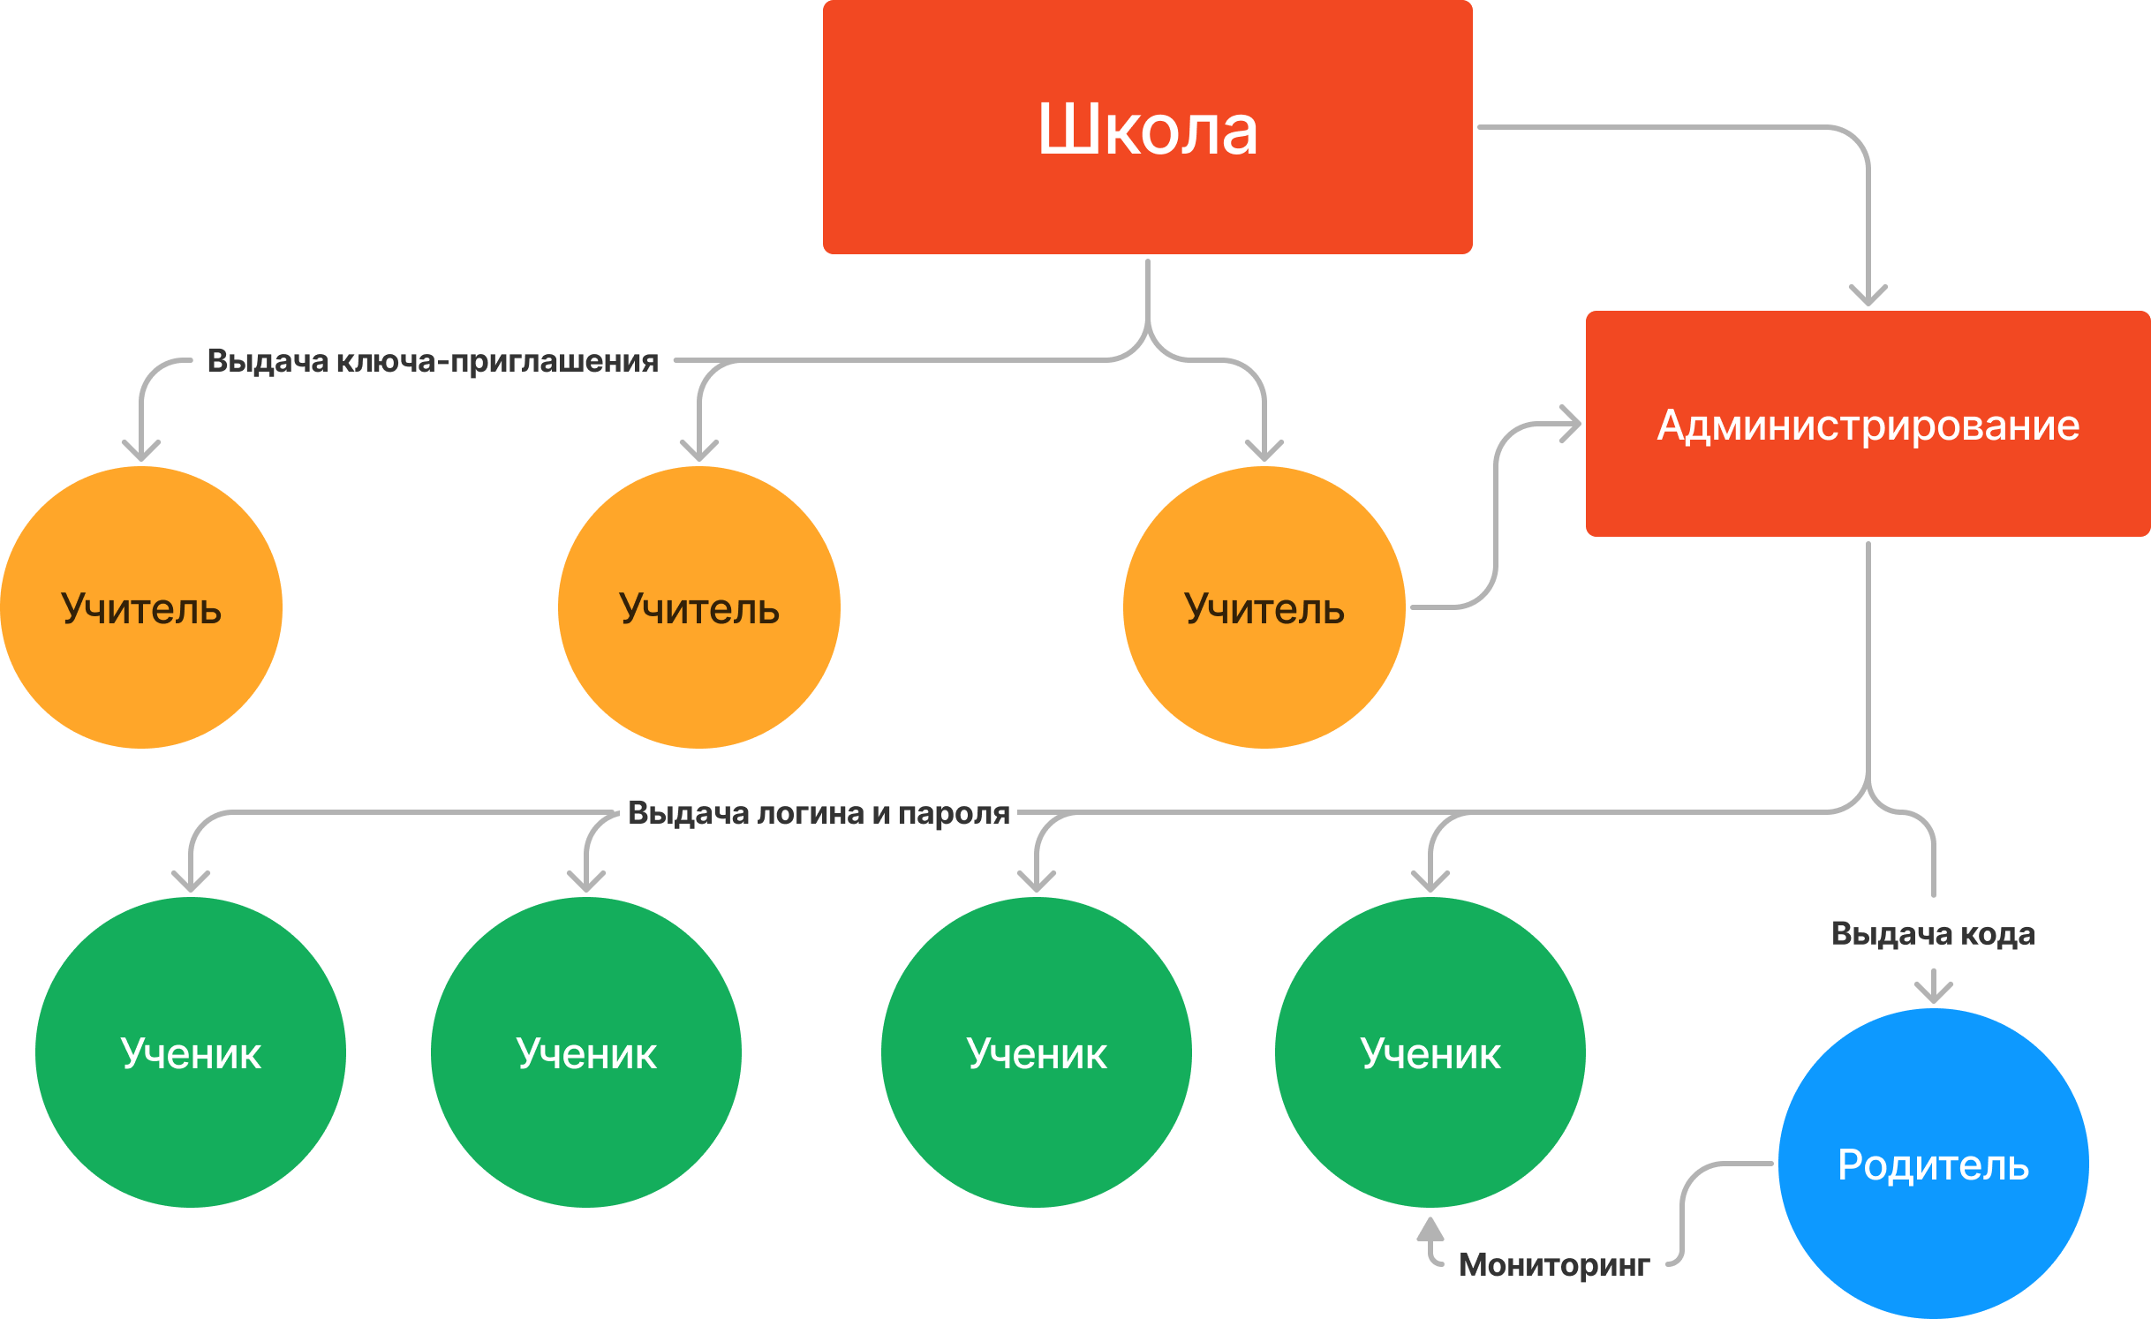
Иерархия пользователей

Slide 8
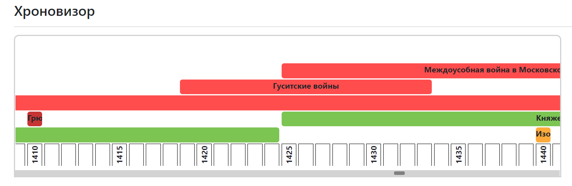
Хроновизор
Позволяет наглядно видеть последовательность исторических событий, запоминать даты

Slide 9
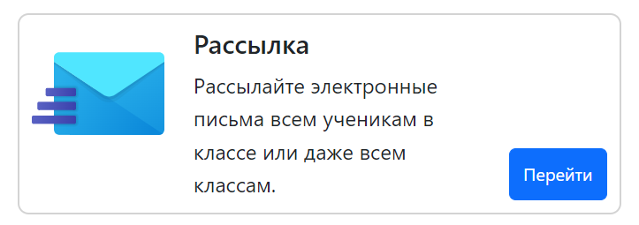
Рассылка
Удобный инструмент для мгновенного оповещения учеников

Slide 10
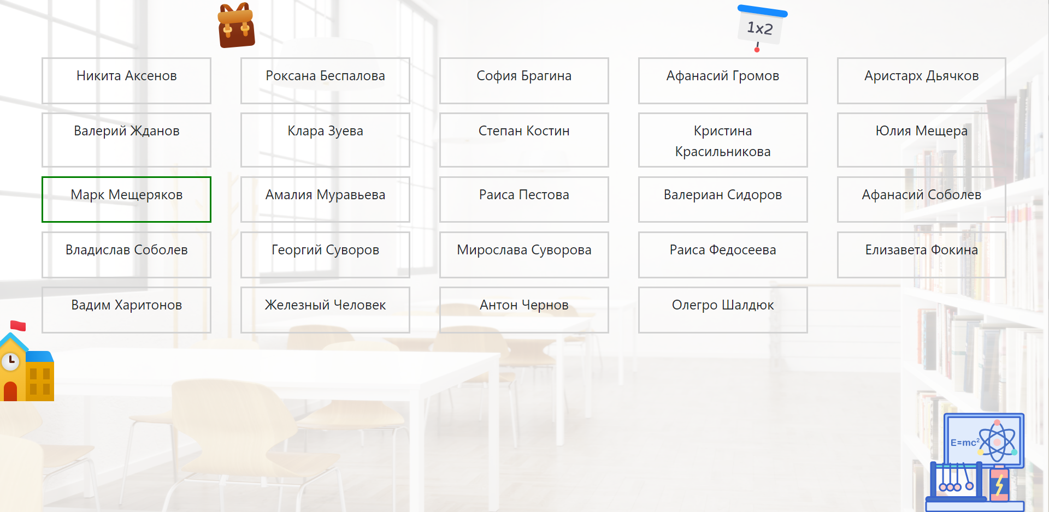
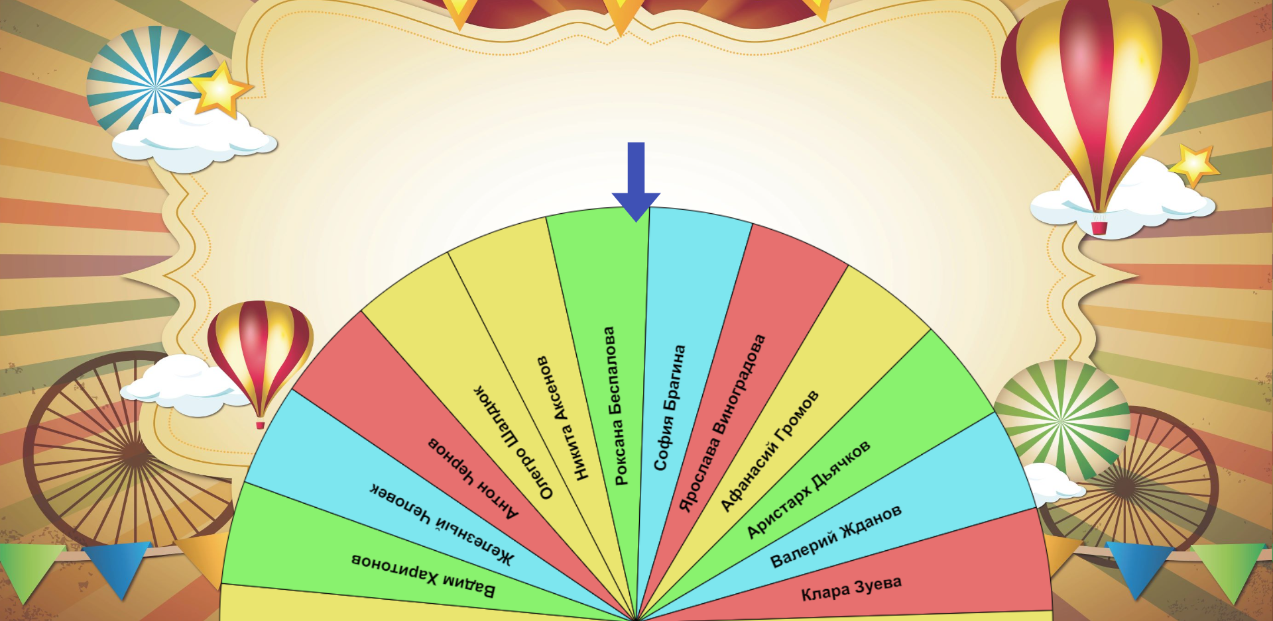
Рандомайзер
Инструмент для случайного выбора учеников

Slide 11
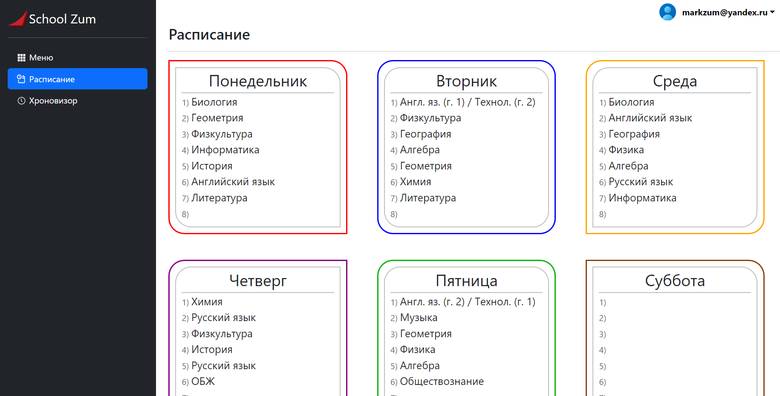
Расписание
Предоставляет ученикам удобный доступ к расписанию уроков и звонков

Slide 12
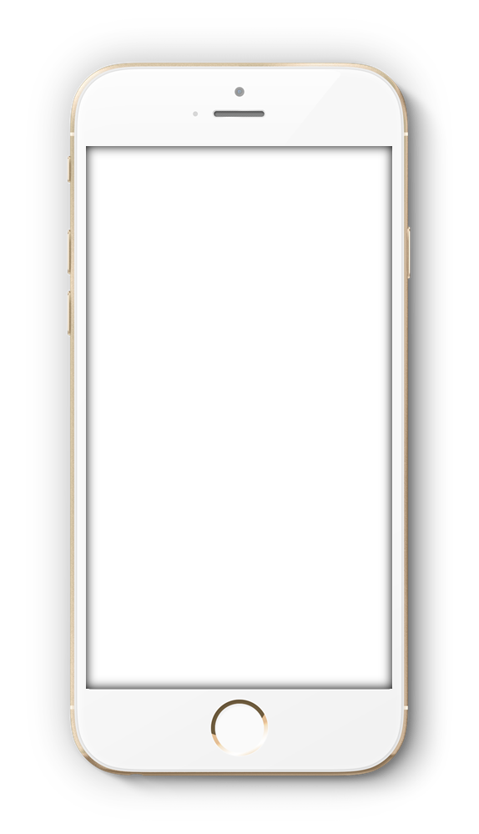
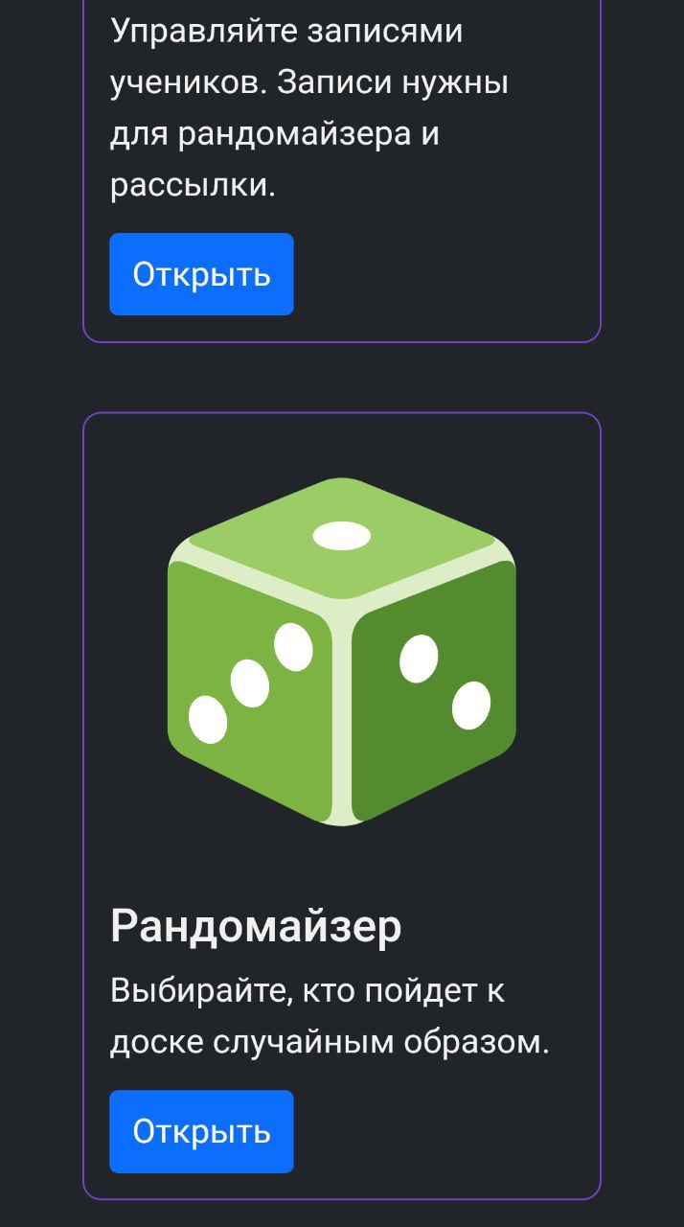

Адаптивный дизайн
Все страницы корректно отображаются на всех устройствах

Slide 13
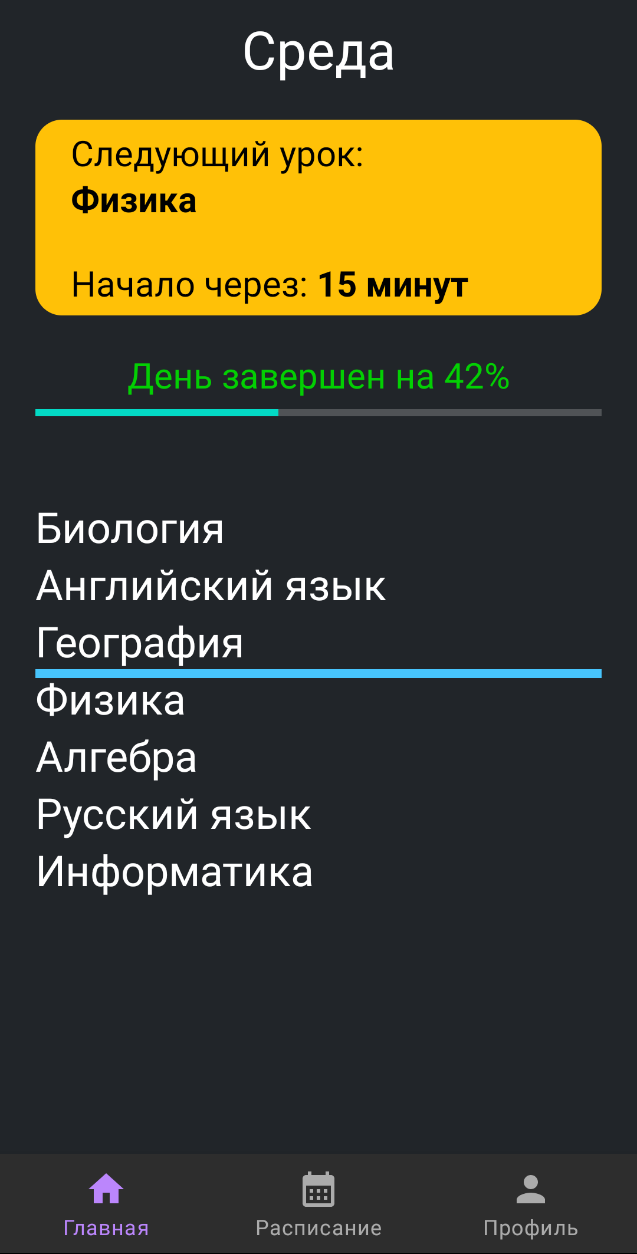
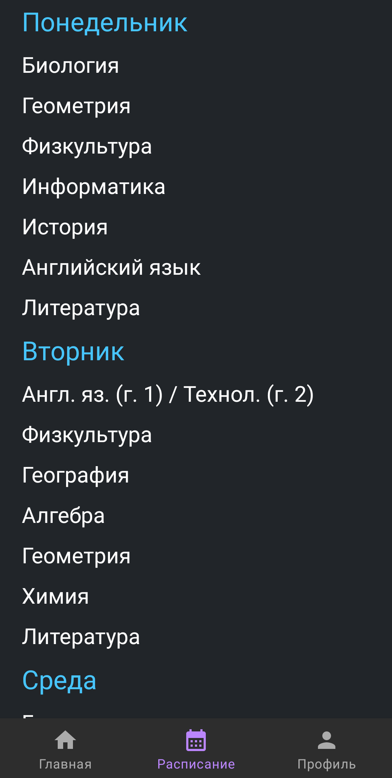
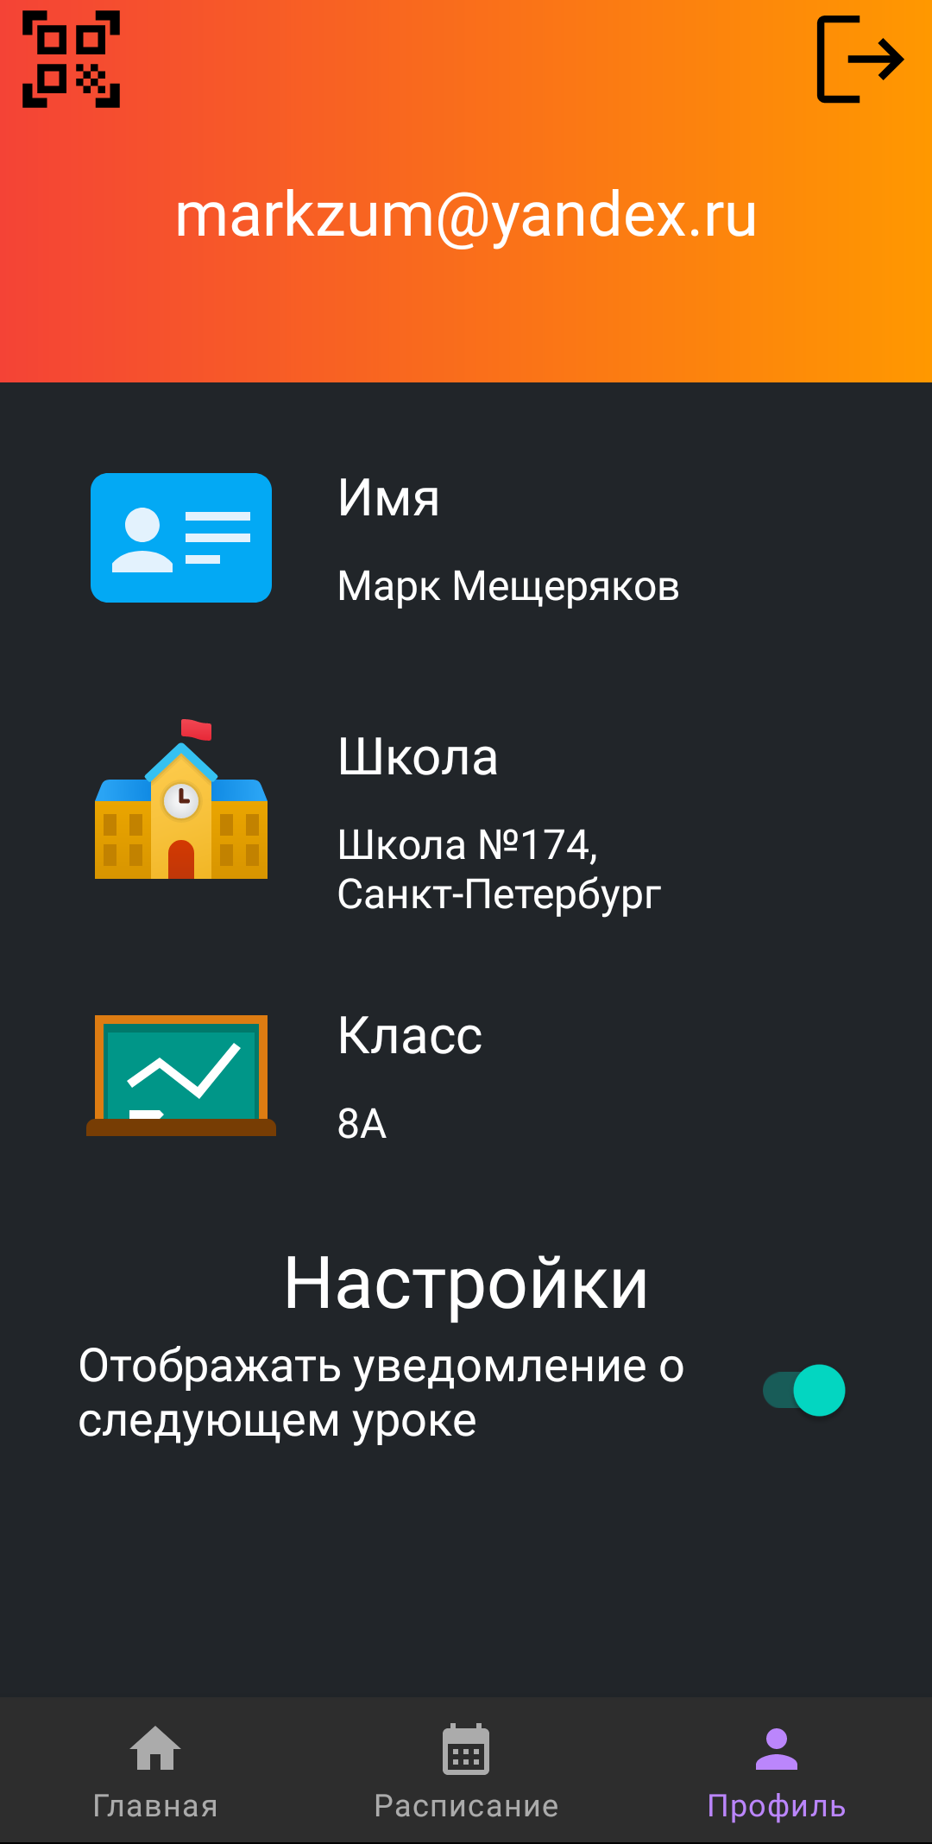
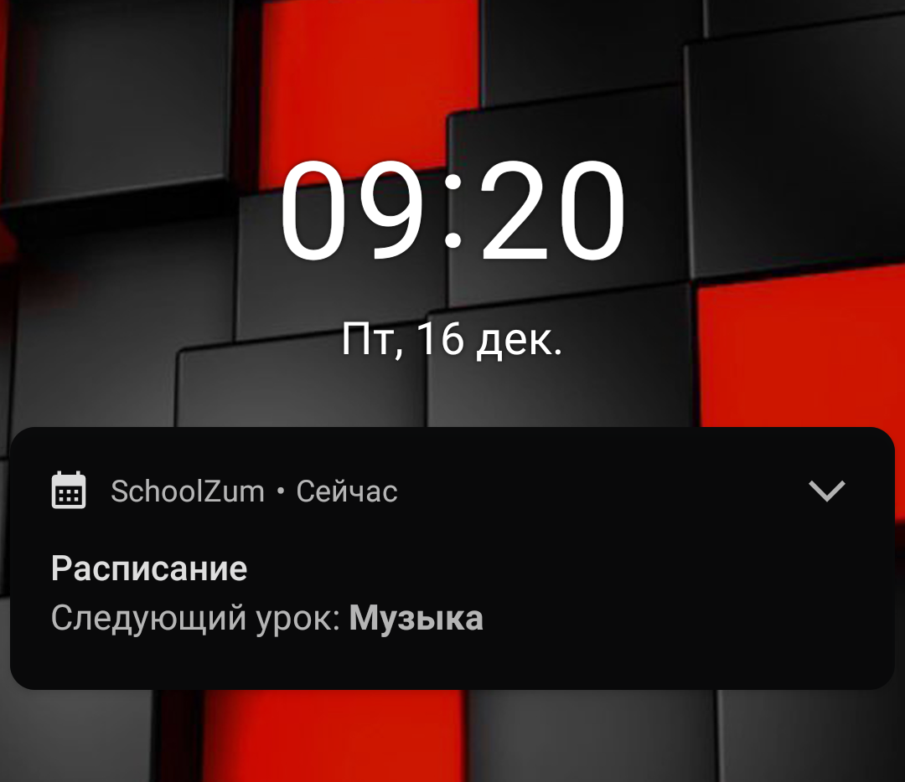
SchoolZum Mobile
Расписание уроков и звонков всегда под рукой!
Мобильное приложение расскажет какой следующий урок и через сколько он начнется.
Главная
Все расписание
Профиль
Уведомление о следующем
уроке на экране блокировки

Slide 14

Приглашение к просмотру
Давайте посмотрим на сайт!
Перейти
http://schoolhub.tech

Slide 15

Спасибо За Внимание!
SchoolZum
Школьный центр функций
Благодарю моих родителей Юлию Юрьевну и Вячеслава Васильевича за помощь и консультацию в описании проекта.
http://schoolhub.tech
Иконки: Icons8 (https://icons8.com/)
Шаблон презентации: Arouse (https://artrange.ru/)
Мещеряков Марк
2017arouse.All Rights Reserved

